Slide 1
Proyecto familiar
Por:
María Isabel Echeverri Montoya
Mariana Jaramillo Muñoz

Slide 2
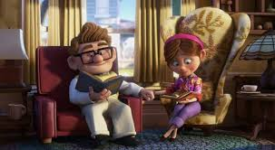

Mi familia en 10 años
Yo en 10 años cuando tenga 28 años me veo siendo independiente y autónoma, contando con una buena situación económica, no me veo con hijos aun, me veo con una pareja estable y ojala disfrutando de cada momento, viajando por muchos lugares, disfrutando de lo que este haciendo profesionalmente en ese momento.
Espero que aun sigan viviendo mis padres y que cuenten con una buena salud, no perder contacto con ellos y seguir teniendo la relación que llevo con ellos o mejor si se puede.
Mariana Jaramillo Muñoz

Slide 3
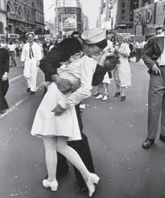

Mi Familia en 10 Años
Dentro de 10 años aspiro a tener mi propia casa, un trabajo estable y apasionado, buena salud y si aun estoy estudiando poder pagar cada semestres. Considero que tener un hijo a los 27 años es muy prematuro, por ende no me veo con hijos a esa edad; pero si en una relación seria y estable. Deseo que mi abuela, tíos, padres, primos y hermanos aun estén vivo, y tener una relación fuerte

